Slide 1
循序渐进Vue.js 3前端开发实战
第10章 基于Vue3的UI组件库——Element Plus
详细介绍Vue.js框架
上手商业应用开发

Slide 2
目 录
01
05
Element Plus入门
提示类组件
02
06
数据承载相关组件
表单类组件
实战：实现一个
教务系统学生列表页面
03
07
开关与滑块组件
04
选择器组件

Slide 3

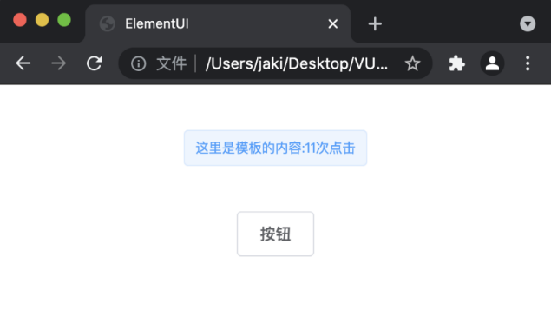

01 Element Plus入门
Element Plus可以直接使用CDN的方式进行引入，单独地使用其提供的组件和样式，这与渐进式风格的Vue框架十分类似。
标签组件
Element Plus中使用el-tag组件来创建标签。
Element Plus的安装与使用
<el-tag>普通标签</el-tag>
<el-tag :hit="true">描边标签</el-tag>
<el-tag color="purple">紫色背景标签</el-tag>
Element Plus支持使用CDN的方式进行引入，可以使用CDN方式来引入Element Plus框架。
<el-check-tag :checked="true">足球</el-check-tag>
<el-check-tag :checked="false">篮球</el-check-tag>
空态图与加载占位图组件
当页面没有数据或者页面正在加载数据时，通常需要一个空态图或占位图来提示用户。
属 性 | 意 义 | 值
image | 设置空态图所展示的图片 | 字符串
image-size | 设置图片展示的大小 | 数值
description | 设置描述文本 | 字符串
按钮组件
size属性枚举了3种按钮的尺寸，加上默认的尺寸，共有4种可用。
图片与头像组件
<el-button>默认按钮</el-button>
<el-button size="medium">中等按钮</el-button>
<el-button size="small">小型按钮</el-button>
<el-button size="mini">超小按钮</el-button>
Element Plus中提供了el-image组件，相比原生的image标签，这个组件封装了一些加载过程的回调以及处理相关占位图的插槽。
<el-image style="width:500px"
src="http://huishao.cc/img/head-img.png"></el-image>

Slide 4
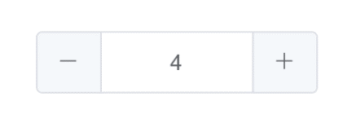
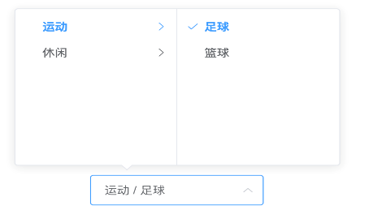
02 表单类组件
单选框与多选框
数字输入框
在Element Plus中，使用el-radio组件来定义单选框，其支持多种样式，使用起来非常简单。
Element Plus中使用el-input-number来创建数字输入框
<el-input-number :min="1" :max="10" :step="1"
v-model="num"></el-input-number>
<el-radio v-model="radio" label="0">男</el-radio>
<el-radio v-model="radio" label="1">女</el-radio>
选择列表
标准输入框组件
选择列表组件是一种常用的用户交互元素，其可以提供一组选项供用户进行选择，可以单选也可以多选。Element Plus中使用el-select来创建选择列表组件。
在Element Plus框架中，输入框是一种非常复杂的UI组件，el-input组件提供了非常多的属性供开发者进行定制。输入框一般用来展示用户的输入内容，可以使用v-model来对其进行数据绑定。
<el-input v-model="value"
placeholder="请输入内容"
:disabled="false"
:show-password="true"
:clearable="true"
prefix-icon="el-icon-search"
type="text"></el-input>
<el-select :multiple="true" :clearable="true" v-model="value">
<el-option v-for="item in options"
:value="item.value"
:label="item.label"
:key="item.value">
</el-option>
</el-select>
带推荐列表的输入框组件
<el-autocomplete v-model="value"
:fetch-suggestions="queryData"
placeholder="请输入内容"
@select="selected"
:highlight-first-item="true"
></el-autocomplete>
多级列表组件
在Element Plus框架中，由el-cascader组件来提供支持多级选择列表。
<el-cascader
v-model="value"
:options="datas"
:props="{ expandTrigger: 'hover' }"
></el-cascader>

Slide 5

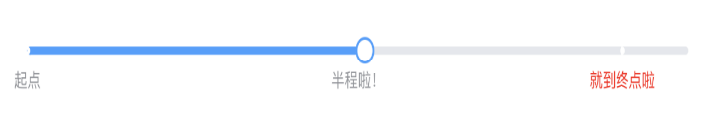
03 开关与滑块组件
开关是很常见的一种页面元素，其有开和关两种状态来支持用户交互。在Element Plus中使用el-switch来创建开关组件。
标签组件
当页面元素有多种状态时，我们可以尝试使用滑块组件来实现。滑块组件既支持承载连续变化的值，又支持承载离散变化的值。
开关组件
<el-slider v-model="sliderValue"></el-slider>
属 性 | 意 义 | 值
disabled | 设置是否禁用 | 布尔值
loading | 设置是否加载中 | 布尔值
width | 设置按钮的宽度 | 数值
active-text | 设置开关打开时的文字描述 | 字符串
inactive-text | 设置开关关闭时的文字描述 | 字符串
active-value | 设置开关打开时的值 | 布尔值/字符串/数值
inactive-value | 设置开关关闭时的值 | 布尔值/字符串/数值
active-color | 设置开关打开时的背景色 | 字符串
inactive-color | 设置开关关闭时的背景色 | 字符串
validate-event | 改变开关状态时，是否触发表单校验 | 布尔值
before-change | 开关状态发生变化之前会调用的函数 | 函数
change | 开关状态发生变化后调用的函数 | 函数
<el-slider v-model="sliderValue" :format-tooltip="format"></el-slider>
format(value) {
return `${value}%`;
}
<el-slider
v-model="sliderValue"
:format-tooltip="format"
:step="10"
:show-stops="true"
></el-slider>
marks: {
0: "起点",
50: "半程啦！",
90: {
style: {
color: "#ff0000",
},
label: "就到终点啦",
}
}

Slide 6
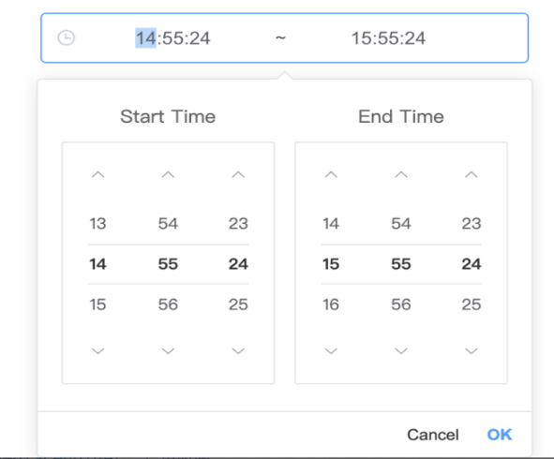
04 选择器组件
时间选择器
颜色选择器
el-time-picker用来创建时间选择器，其可以方便地供用户选择一个时间点或时间范围。
颜色选择器能够提供一个调色板组件，用户可以方便地在调色板上进行颜色的选择。在某些场景下，如果页面支持用户进行颜色定制，可以使用颜色选择器组件。
<el-time-picker
:is-range="true"
v-model="time"
range-separator="~"
:arrow-control="true"
start-placeholder="开始时间"
end-placeholder="结束时间"
>
</el-time-picker>
属 性 | 意 义 | 值
disabled | 设置是否禁用 | 布尔值
size | 设置尺寸 | mediu small mini
show-alpha | 设置是否支持透明度选择 | 布尔值
color-format | 设置颜色格式 | hsl hsv hex rgb
predefine | 设置预定义颜色 | 数组
日期选择器
<el-date-picker
v-model="date"
type="daterange"
range-separator="至"
start-placeholder="开始日期"
end-placeholder="结束日期"
>>
</el-date-picker>
el-time-picker提供了对时间选择的支持，如果要选择日期，可以使用el-data-picker组件。
<el-color-picker :show-alpha="true" v-model="color"></el-color-picker>

Slide 7
05 提示类组件
警告组件
通知组件
警告组件使用el-alert创建，其有4种类型，分别可以使用在操作成功提示、普通信息提示、行为警告提示和操作错误提示场景下。
通知用来全局地进行系统提示，可以像消息提醒一样在出现一定时间后自动关闭，也可以向提示栏那样常驻，只有用户手动才能关闭。
<el-alert title="成功提示的文案" type="success"> </el-alert>
<br />
<el-alert title="消息提示的文案" type="info"> </el-alert>
<br />
<el-alert title="警告提示的文案" type="warning"> </el-alert>
<br />
<el-alert title="错误提示的文案" type="error"> </el-alert>
参 数 名 | 意 义 | 值
title | 设置通知的标题 | 字符串
message | 设置通知的内容 | 字符串
type | 设置通知的样式 | success warning info error
duration | 设置通知的显示时间 | 数值，若设置为0则不会自动消失
position | 设置通知的弹出位置 | top-right top-left bottom-right bottom-left
showClose | 设置是否展示关闭按钮 | 布尔值
onClose | 通知关闭时回调的函数 | 函数
onClick | 单击通知时回调的函数 | 函数
offset | 设置通知距离页面边缘的偏移量 | 数值
消息提示
el-time-picker提供了对时间选择的支持，如果要选择日期，可以使用el-data-picker组件。
<el-button @click="popTip">弹出信息提示</el-button>
popTip() {
this.$message({
message: "提示内容",
type: "warning",
});
}

Slide 8
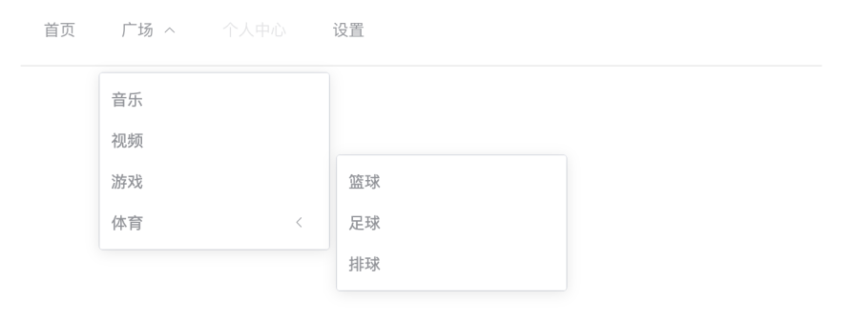
06 数据承载相关组件
表格组件
标签页组件
表格组件能够承载大量的数据信息，因此在实际开发中，需要展示大量数据的页面都会使用表格组件。
标签页组件用来将页面分割成几部分，单击不同的标签可以对页面内容进行切换。
<el-table :data="tableData">
<el-table-column prop="name" label="姓名"></el-table-column>
<el-table-column prop="age" label="年龄"></el-table-column>
<el-table-column prop="subject" label="科目"></el-table-column>
</el-table>
<el-tabs type="border-card">
<el-tab-pane label="页面1" name="1">页面1</el-tab-pane>
<el-tab-pane label="页面2" name="2">页面2</el-tab-pane>
<el-tab-pane label="页面3" name="3">页面3</el-tab-pane>
<el-tab-pane label="页面4" name="4">页面4</el-tab-pane>
</el-tabs>
导航菜单组件
属 性 | 意 义 | 值
closable | 设置标签是否可关闭 | 布尔值
addable | 标签是否可增加 | 布尔值
editable | 标签是否可编辑（增加和删除） | 布尔值
tab-position | 标签栏所在的位置 | top right bottom left
stretch | 设置标签是否自动撑开 | 布尔值
before-leave | 当标签即将切换时回调的函数 | 函数
tab-click | 当某个标签被选中时回调的函数 | 函数
tab-remove | 当某个标签被移除时回调的函数 | 函数
tab-add | 单击新增标签按钮时回调的函数 | 函数
edit
导航组件为页面提供导航功能的菜单，导航组件一般出现在页面的顶部或侧部，单击导航组件上不同的栏目页面会对应跳转到指定的页面。

Slide 9
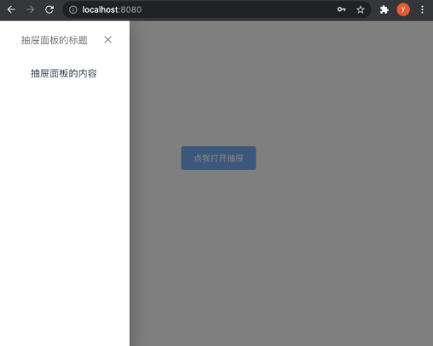
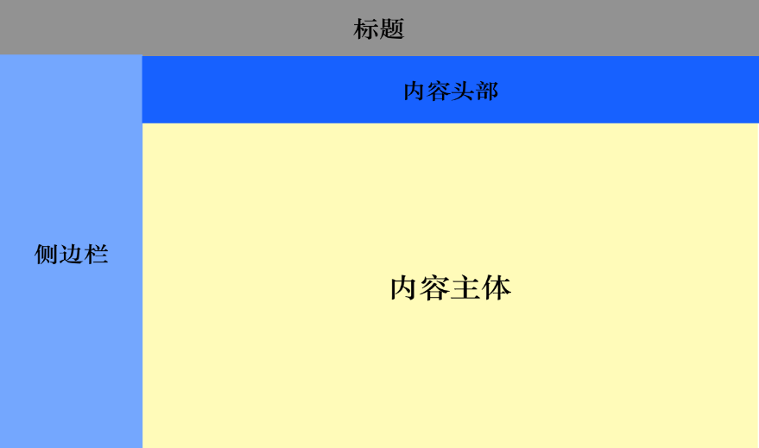
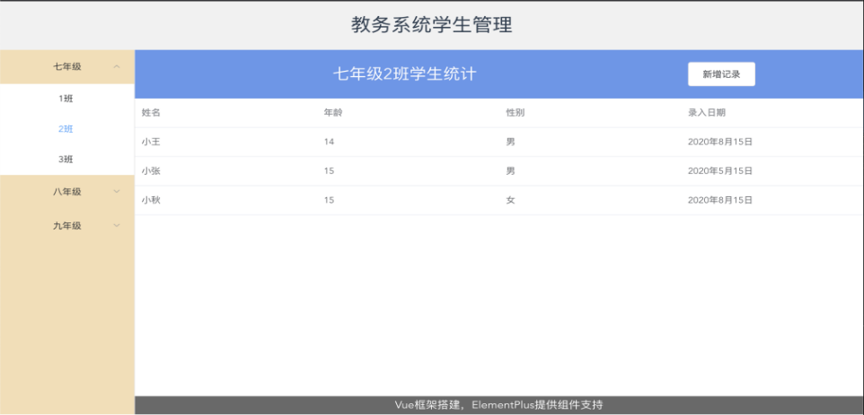
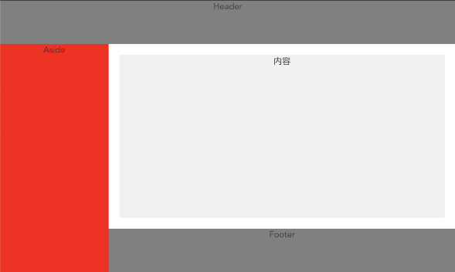
06 数据承载相关组件
07 实战：实现一个教务系统学生列表页面
抽屉组件
标签页组件
当用户打开抽屉组件时，会从页面的边缘滑出一个内容面板，我们可以灵活定制内容面板的内容来实现产品的需求。
页面顶部的标题栏展示当前页面的名称；左侧的侧边栏用来进行年级和班级的选择；中间的内容部分又分为上下两部分，上部分为标题栏，显示一些控制按钮，如新增学生信息、搜索学生信息，下部分为当前班级完整的学生列表，展示的信息有名字、年龄、性别以及添加信息的日期。
<div style="margin:300px">
<el-button @click="drawer = true" type="primary">
点我打开抽屉
</el-button>
</div>
<el-drawer
title="抽屉面板的标题"
v-model="drawer"
direction="ltr">
抽屉面板的内容
</el-drawer>
布局容器组件
布局容器用来方便快速地搭建页面基本结构。一般都是由头部模块、尾部模块、侧栏模块和主内容模块构成的。

Slide 10
感谢观看

